Slide 1
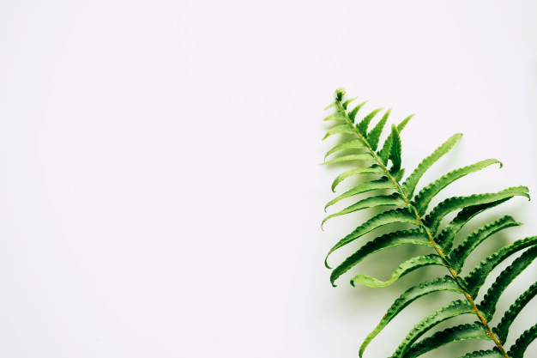
Taller de capacitación en técnicas de propagación vegetal 2021
Cultivo de Plantas Ornamentales
Actividad 7
Ing. Agr. Susana Gamboa
Prof. Curso Horticultura y Floricultura

Slide 2
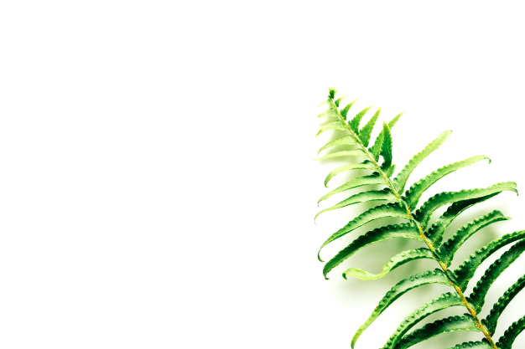
Plantas Ornamentales
Plantas de Ornato: vegetales que se utilizan en la decoración con la intención de adornar o embellecer un espacio.
Pueden ser trasplantadas en el jardín o simplemente ubicadas como planta de interior.

Slide 3
Plantas Ornamentales
Plantas destinadas a espacios internos (plantas de interior)
Plantas destinadas entornos exteriores
Herbáceas: Anuales, perennes
Plantas de trasplante/plantas de temporada
Leñosas: Arbustos y arboles
Grupos de interés: cactus, crasas, orquídeas, bulbosas, gramíneas

Slide 4
Plantas Ornamentales de interior
“Plantas cultivadas principalmente por su follaje y utilizada generalmente en la decoración de interiores, pudiendo tener o no flores”

Slide 5
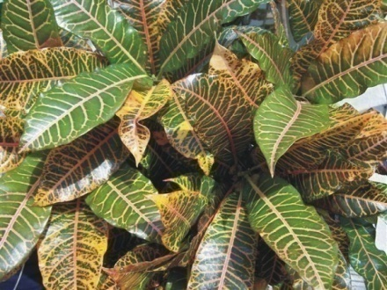
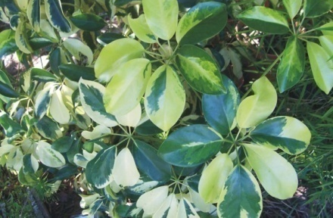
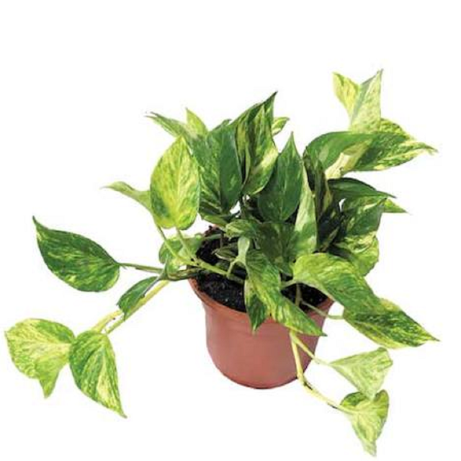
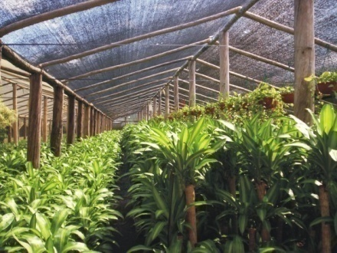
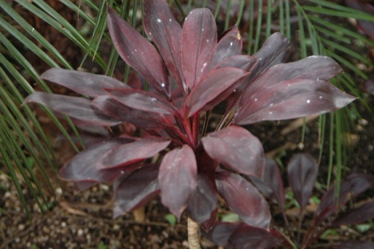
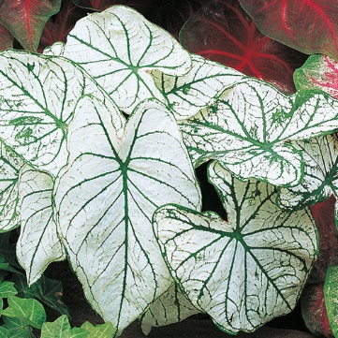
Crotón
Aralia
Potus
Dracaena
Caladium

Slide 6
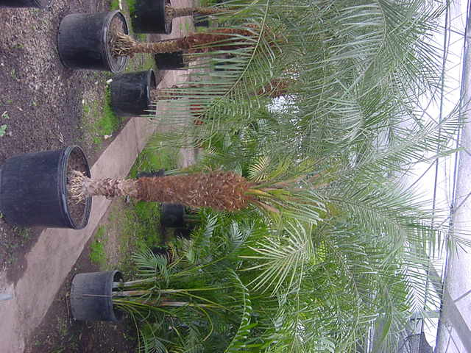
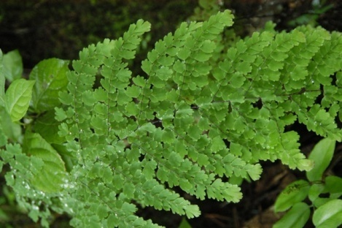
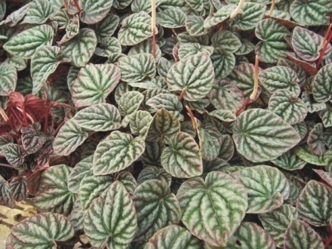
Palmeras Phoenix y Seafortias
Helecho
Peperomia

Slide 7
Para espacios interiores: No resisten la luz solar directa
Ventajas
Se obtienen altas producciones unitarias (aprovechamiento de espacio)
Aumenta la relación de precio por unidad de producto en relación a otro tipo de producciones
Existe disponibilidad de material inicial de calidad a nivel nacional
Remuneración positiva de la calidad en comparación con otras producciones

Slide 8
Desventajas
Elevada inversión en infraestructura, materiales de cultivo, material inicial de calidad
Mayores cuidados en las condiciones del ambiente de crecimiento
Mercado sensible a modas y calidad

Slide 9
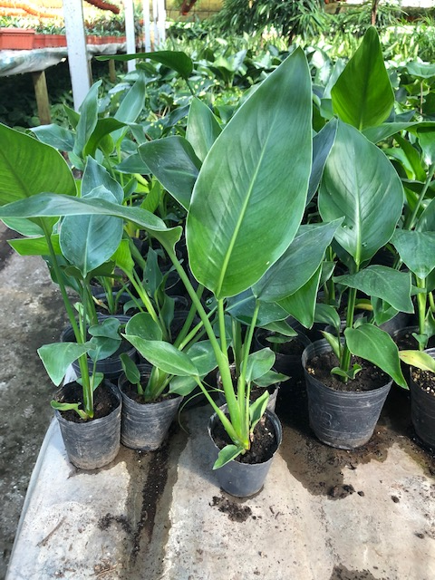
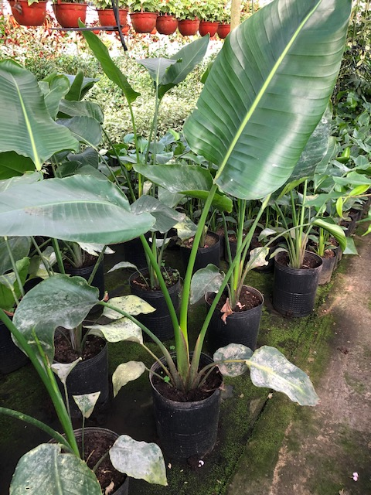
Strilitzia augusta

Slide 10
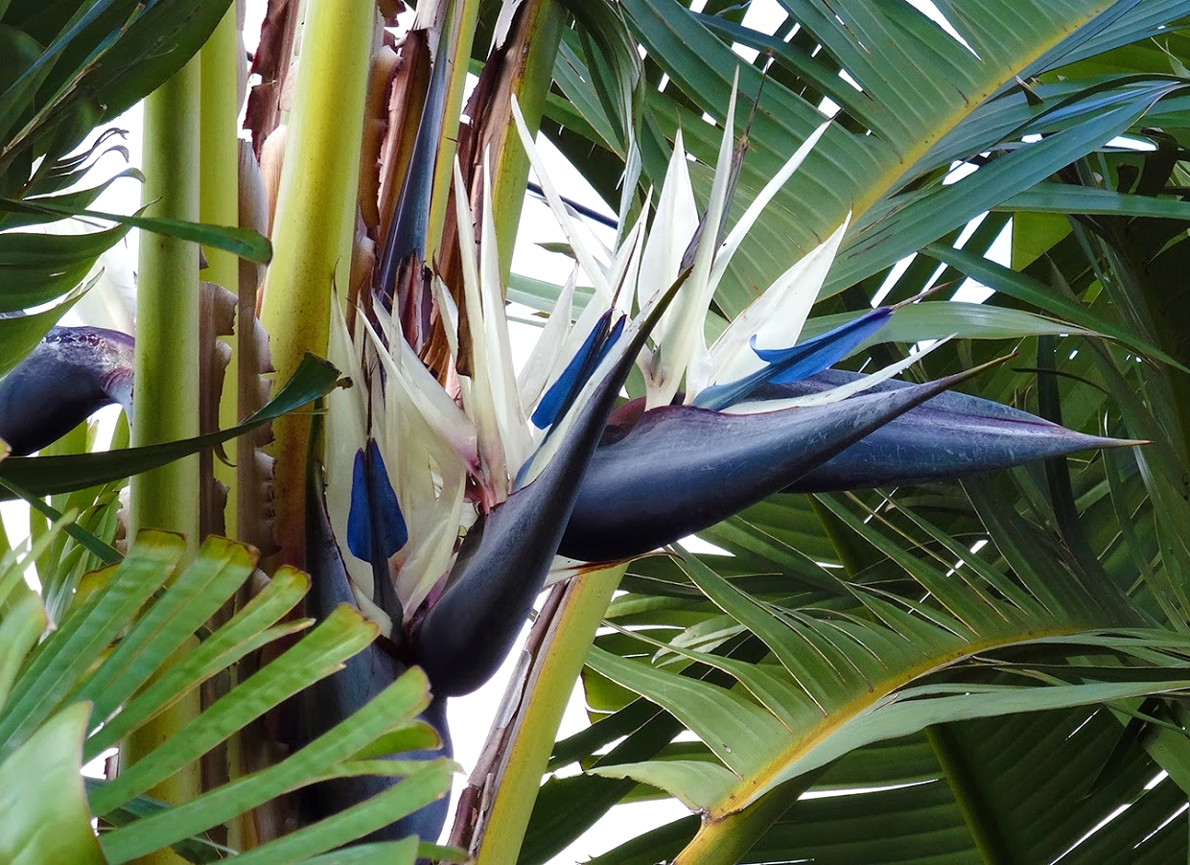
Strilitzia augusta

Slide 11
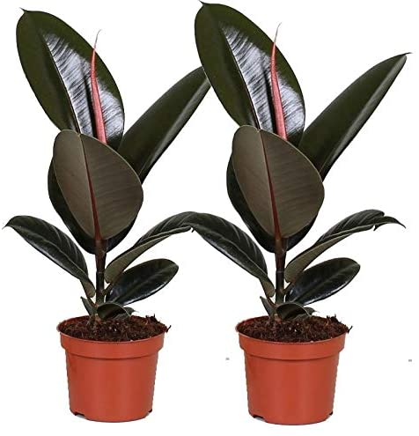
Ficus elastica

Slide 12
Instalaciones
Umbráculos
Invernaderos con o sin calefacción
Camas calientes/túneles de enraizamiento
Sistemas de climatización (calefacción de aire y de suelo, ventilación, nebulización, humidificación)- protecciones contra luz y vientos
Calidad de agua- Reservorios
Depósitos: abonos y sustratos

Slide 13
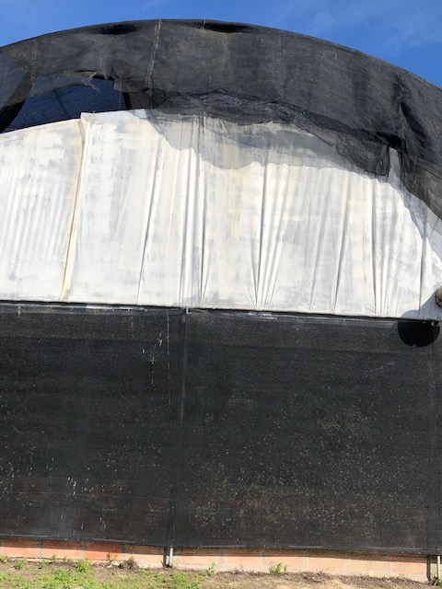
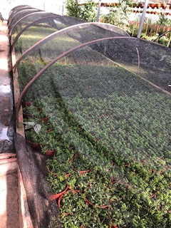
Sombreo

Slide 14
Cama enraizamiento sobre suelo
Ficus

Slide 15
Mesadas de enraizamiento sobreelevadas

Slide 16
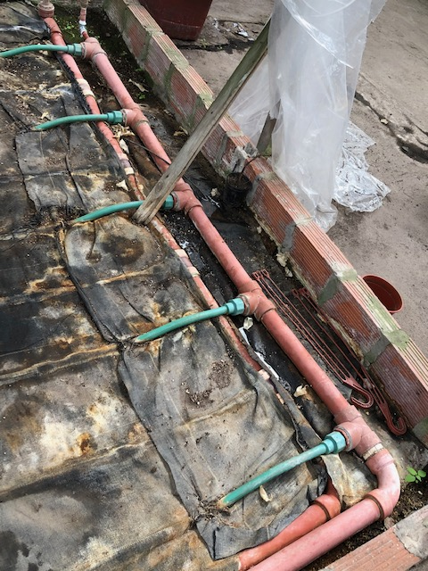
Cama enraizamiento- calefacción

Slide 17
Multiplicación
Esquejes o estacas
Fragmentos de tallos leñosos o herbáceos, con o sin hojas, que incluyan la yema apical o una o varias axilares
Hojas o trozos de hoja
Raíces

Slide 18
Requerimientos
Sustrato
Temperatura (más alta en la parte basal)
Humedad (eliminar hojas o parte de ellas, enrollando, coberturas plásticas, niebla)
Hormonas (AIB, ANA)
Luz: difusa

Slide 19
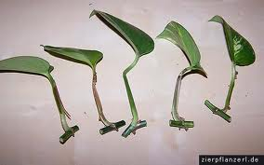
Potus

Slide 20
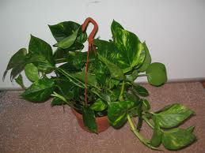
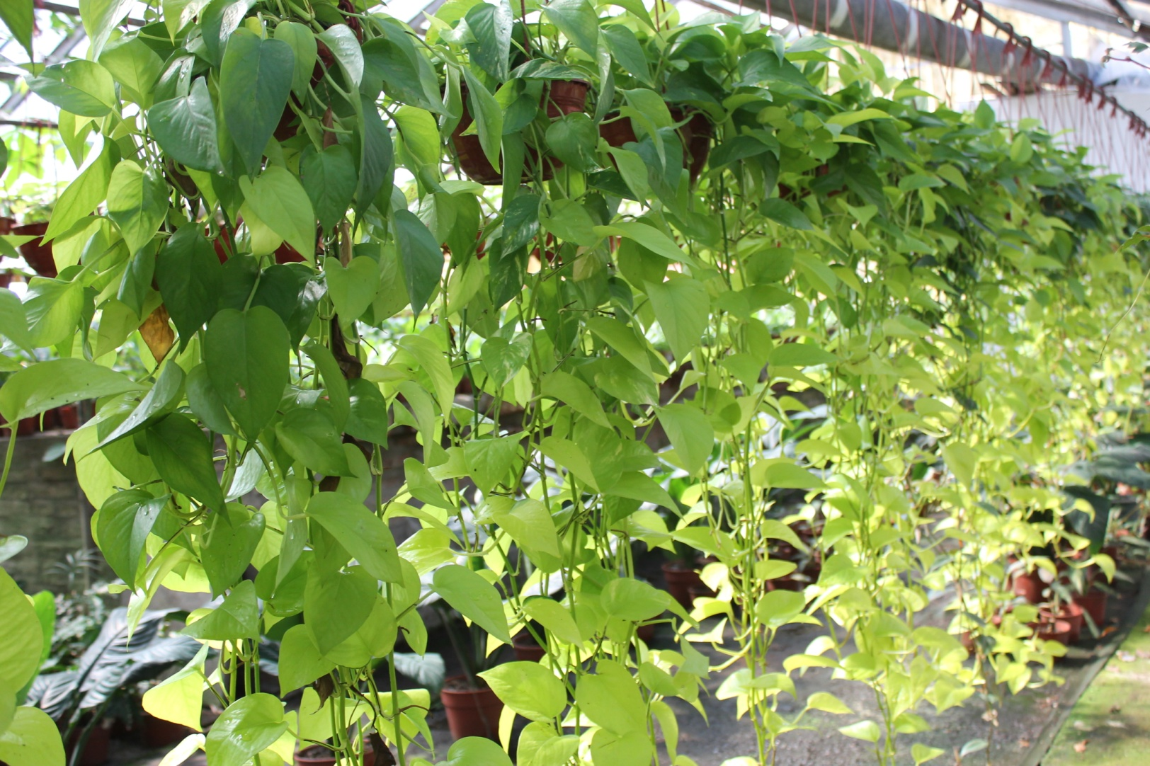

Slide 21
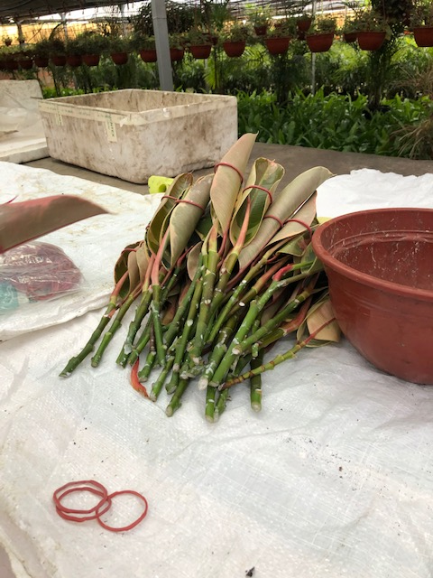
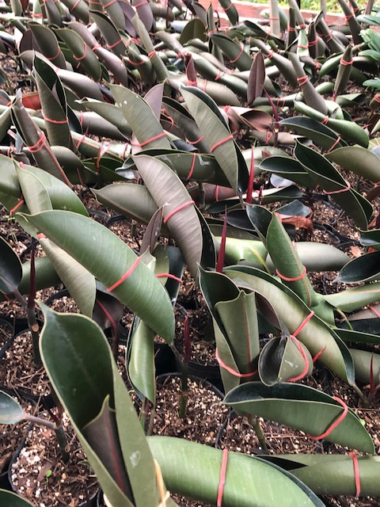
Ficus elastica

Slide 22
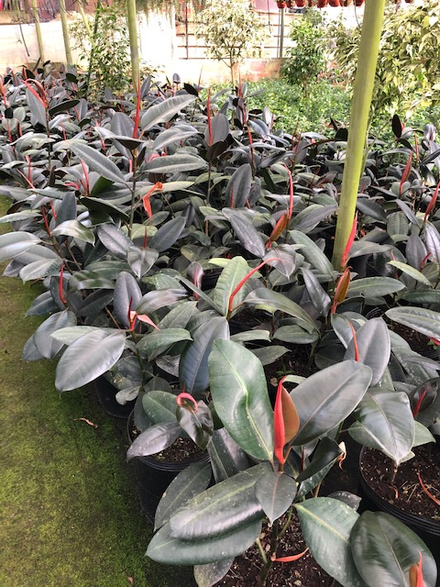
Ficus elastica

Slide 23
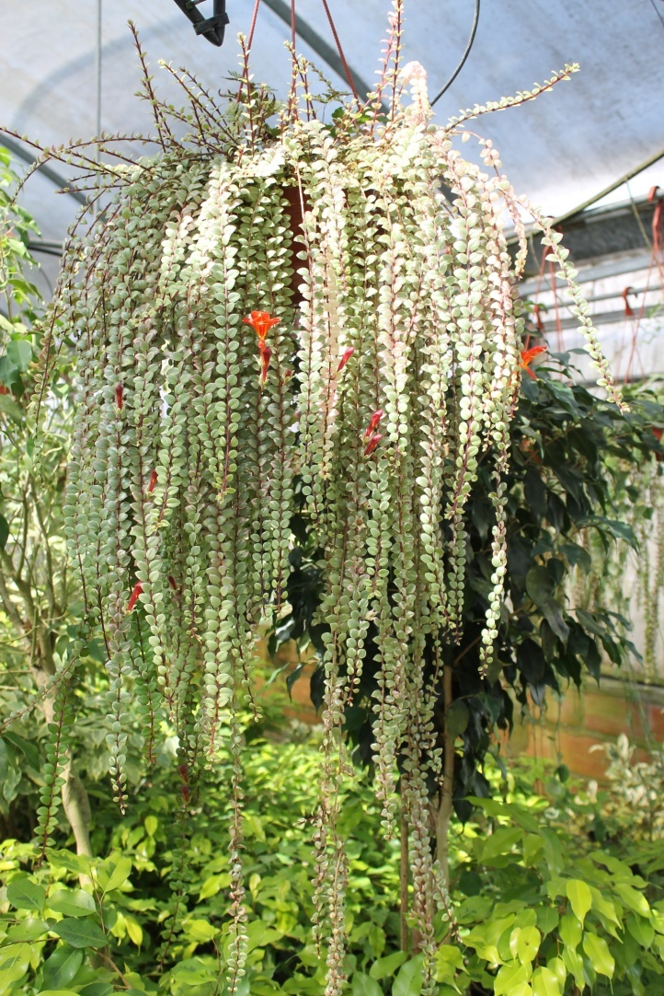
Colgantes

Slide 24
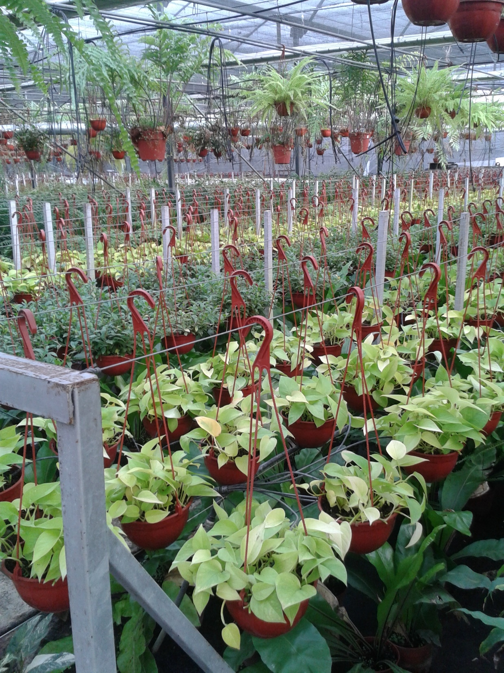
Colgantes
Columnea

Slide 26
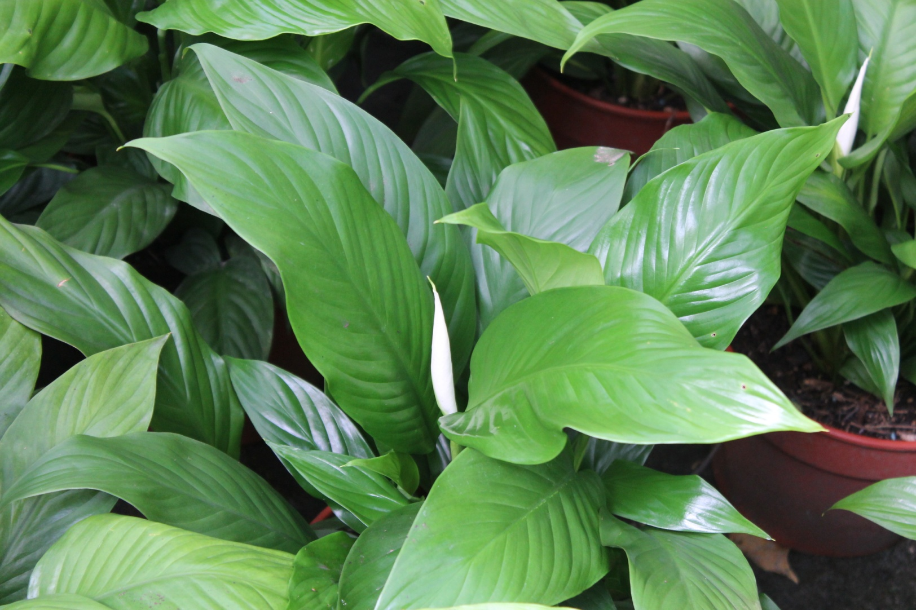
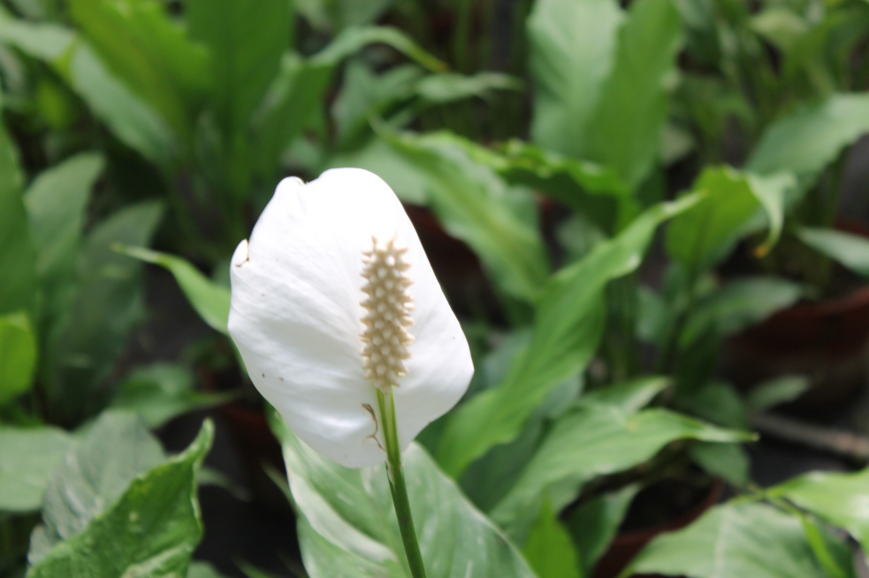
Spatyphyllum
Spatyphilum

Slide 27
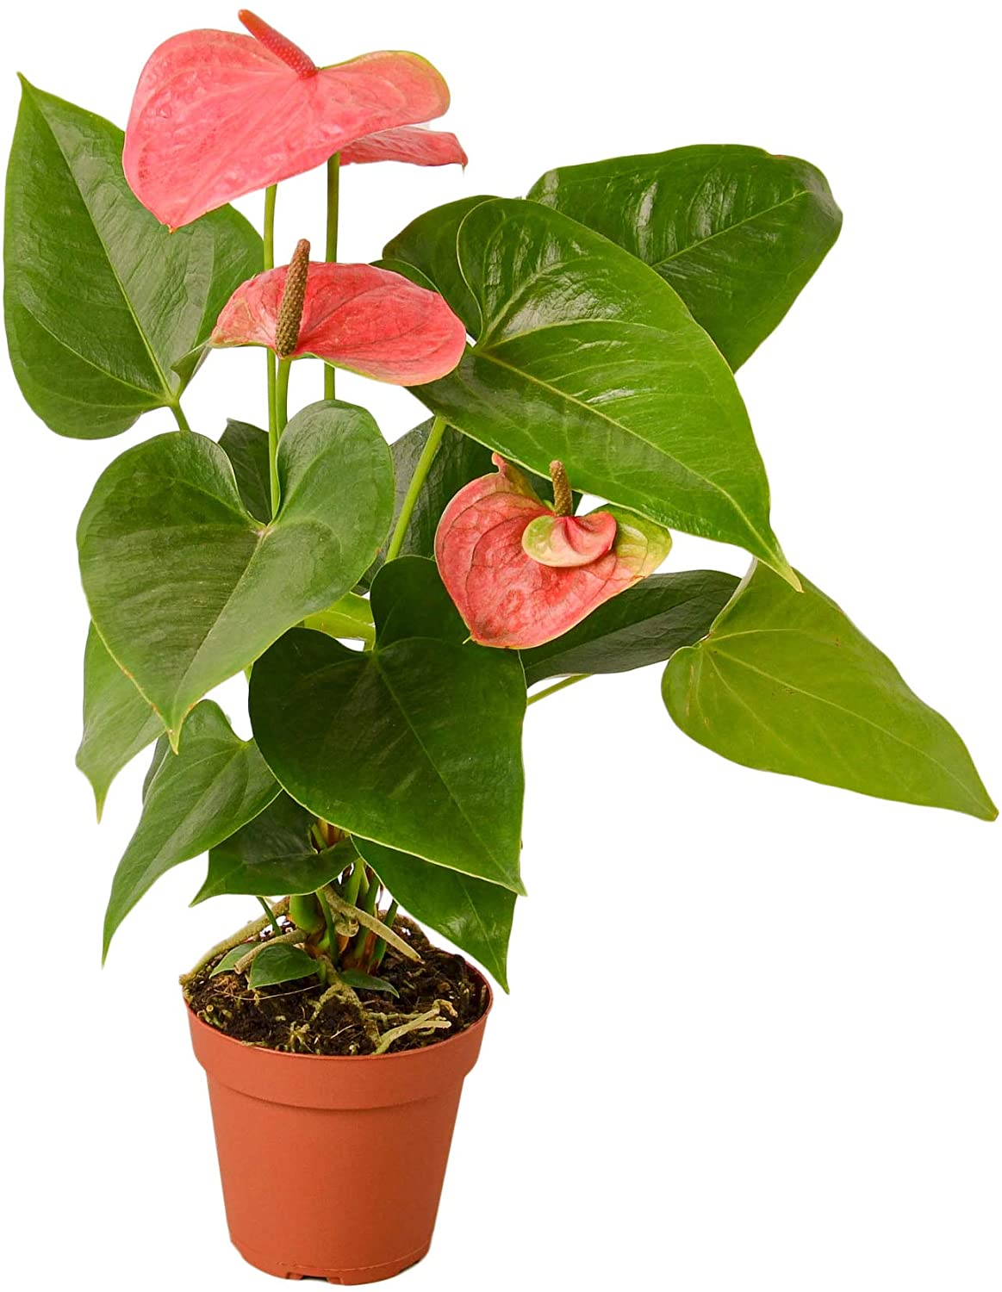
Anthurium
Anthurium

Slide 28
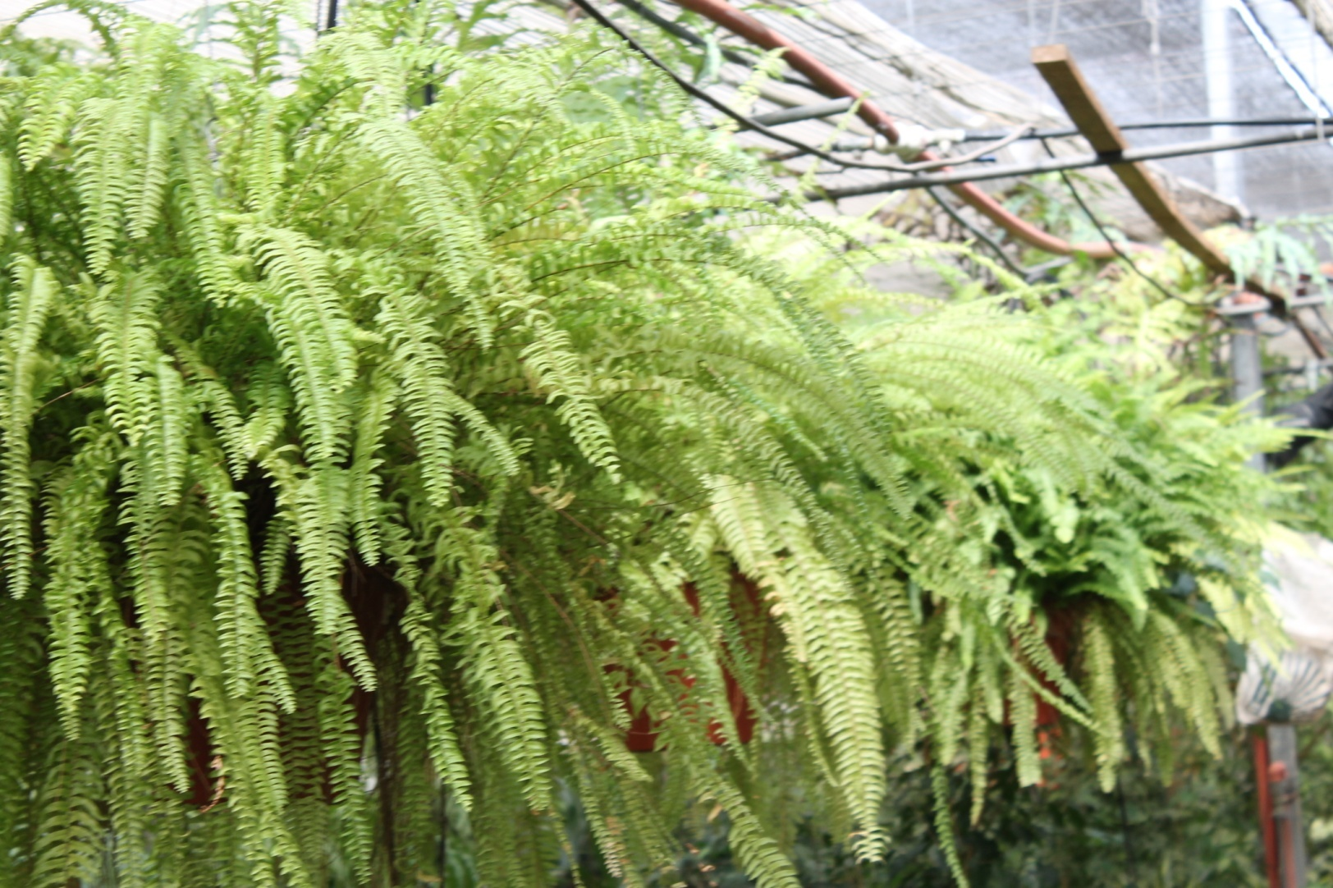
Helechos
Nephrolepis

Slide 29
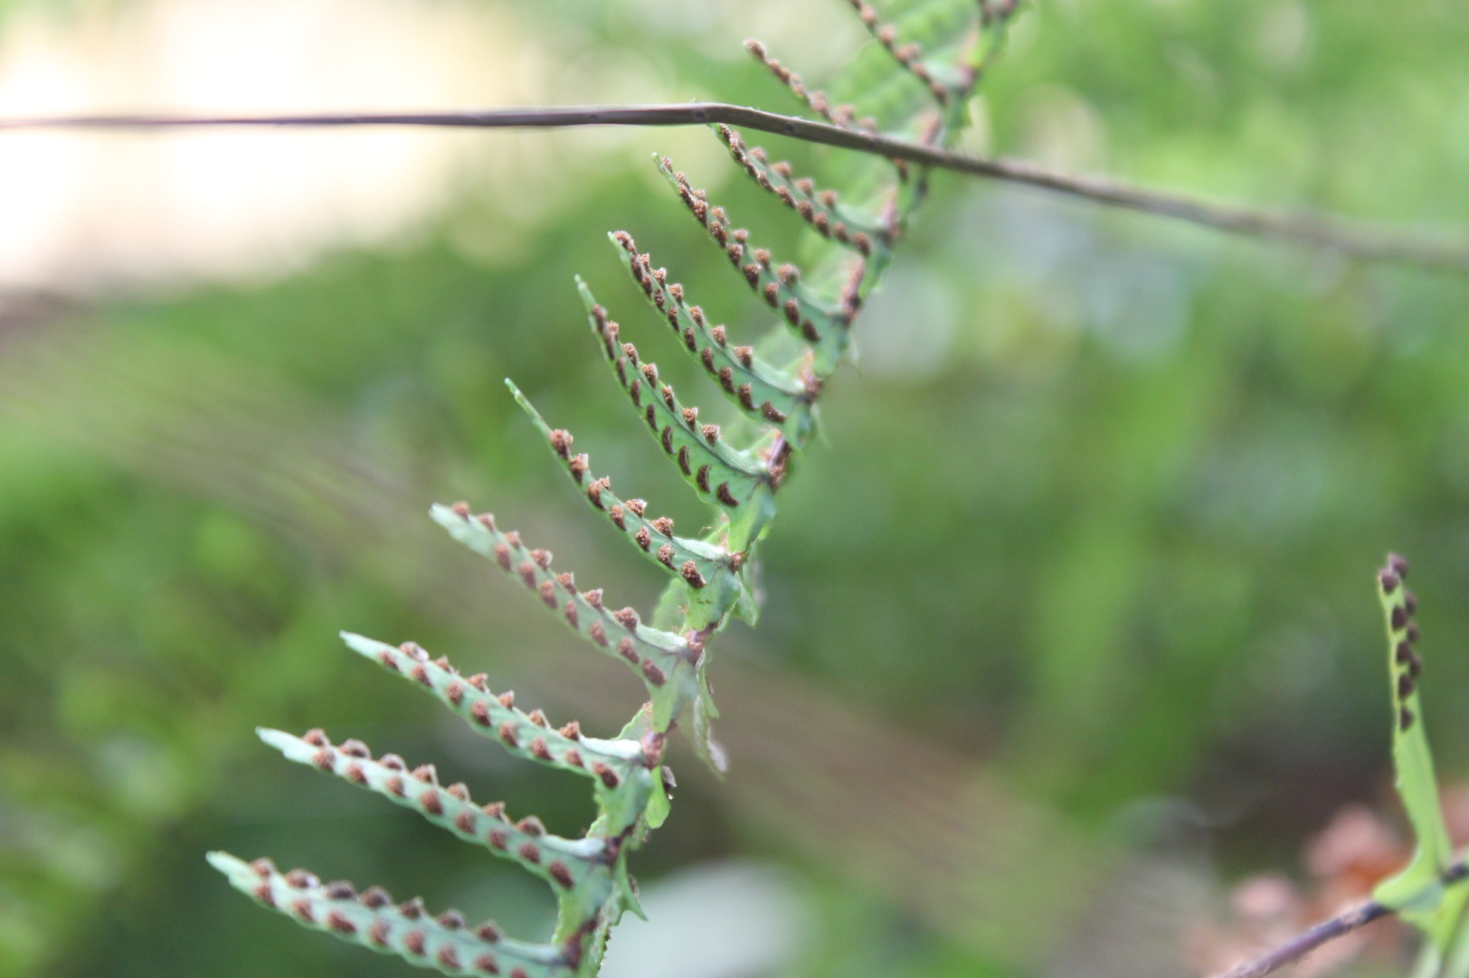
Helecho Polypodium

Slide 30
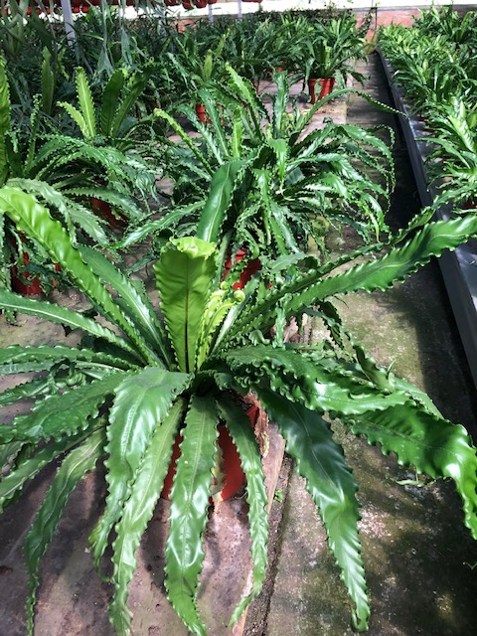
Helecho Asplenium

Slide 31
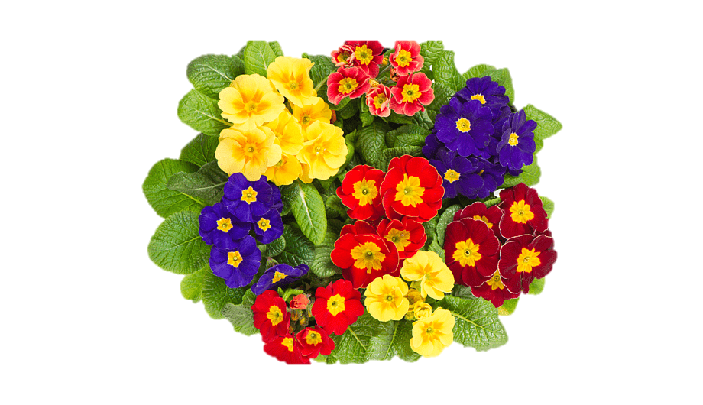
Plantas de temporada/Plantas de trasplante
Plantas anuales: su ciclo de vegetación se efectúa a lo largo del año en que se multiplican, decorativas por sus flores (lo más frecuente) se multiplican por semillas.
Plantas bianuales: su ciclo de vegetación se efectúa a lo largo de dos años, decorativas por sus flores; se multiplican por semillas.
Plantas Vivaces o Perennes: que duran varios años en cultivo y donde, aunque los tallos pueden morir durante cada invierno, la planta vuelve a rebrotar al pasar éste; son decorativas por sus flores y sus hojas; multiplicación vegetativa y por semillas.
.

Slide 32
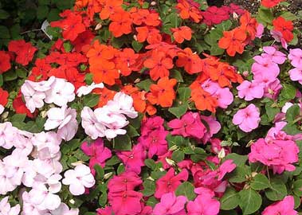
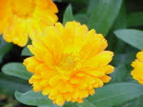
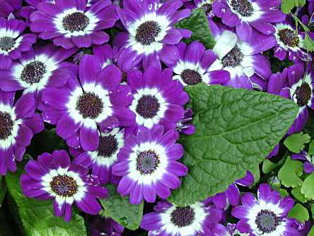
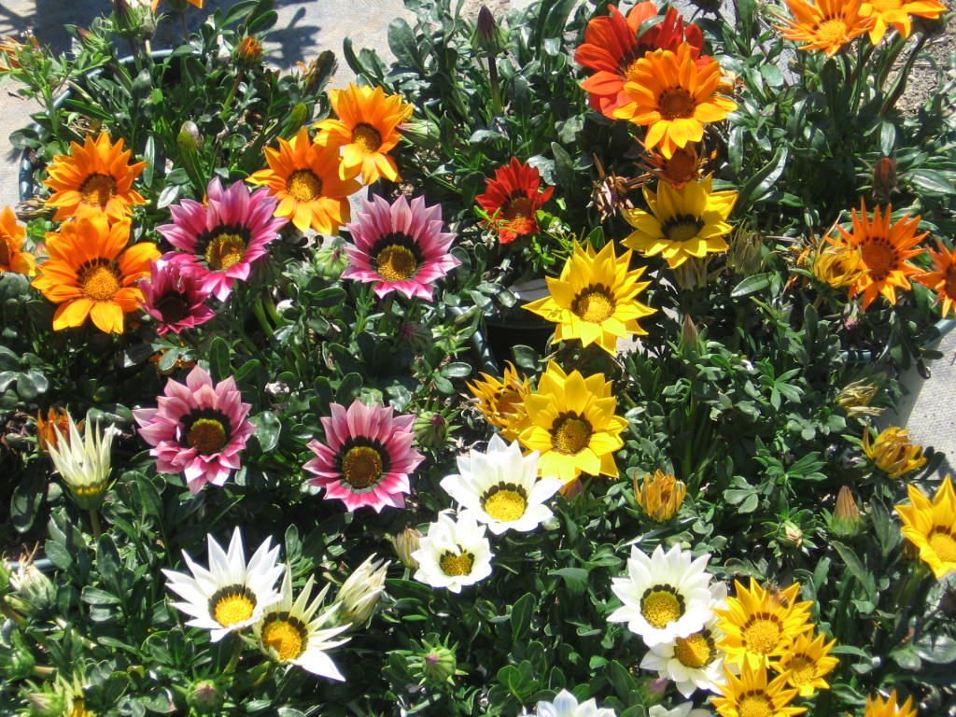

Slide 33
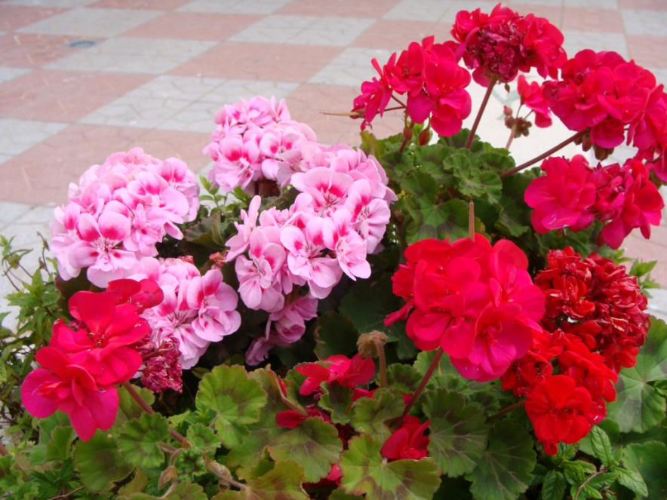
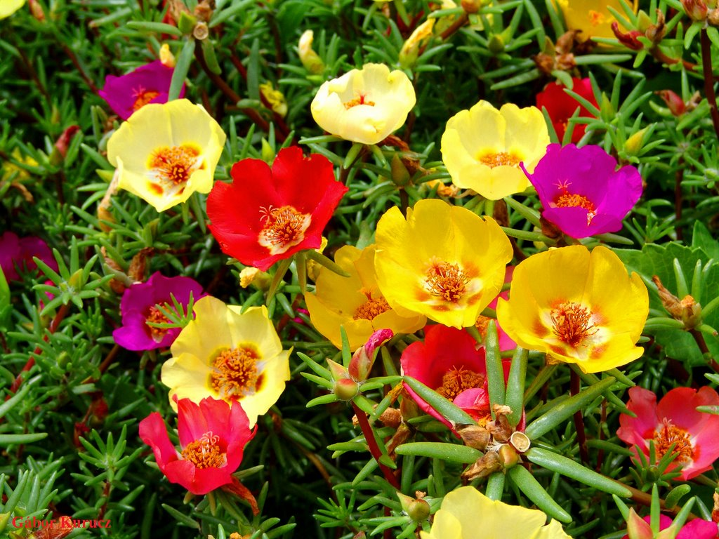
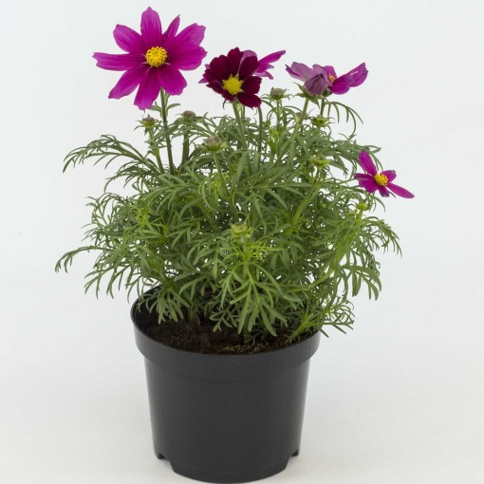
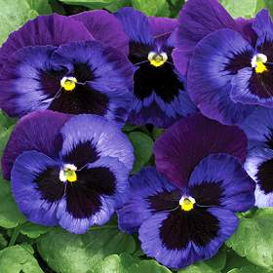
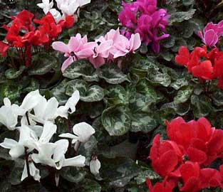

Slide 34
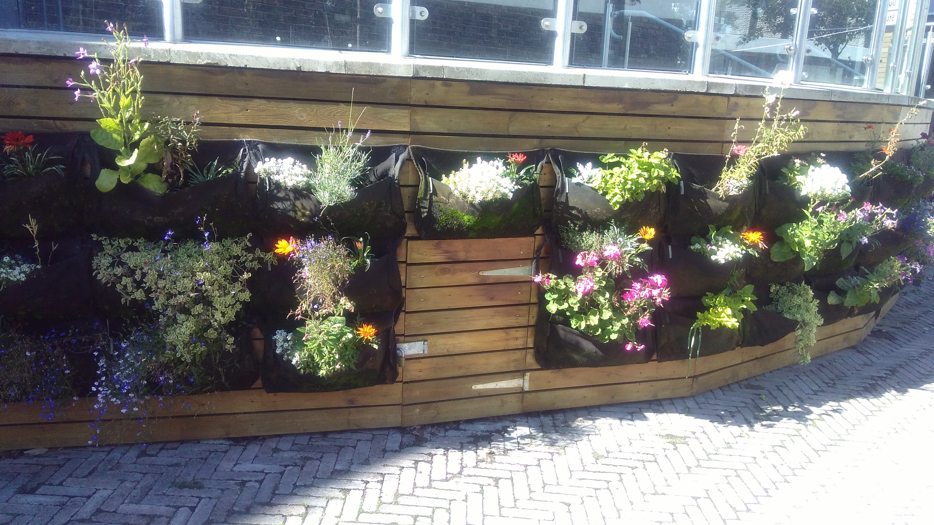

Slide 35
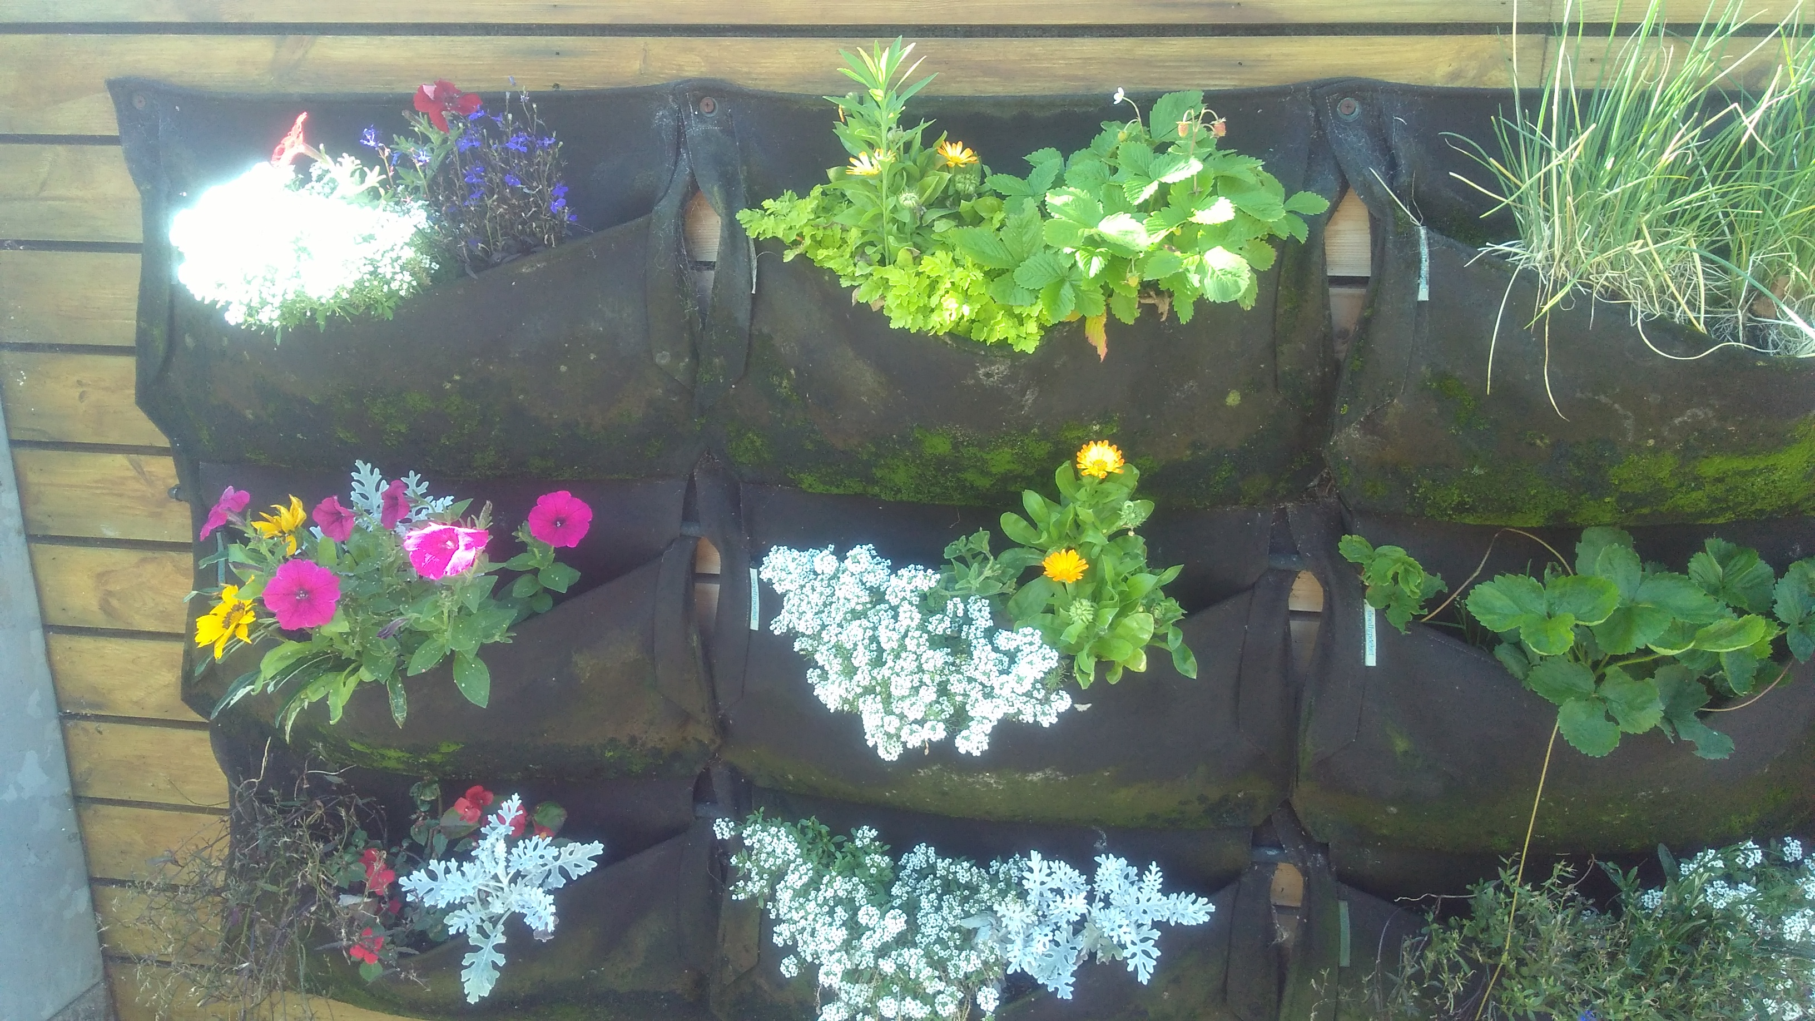

Slide 36
Características especiales de estos cultivos
Corto periodo para la obtención del producto
Labores y climatización en espacios limitados
Alta productividad por unidad de área y tiempo.
Propagación por semilla
Contenedores pequeños
F1: poblaciones homogéneas

Slide 37
Características especiales
Aumento de población en espacios urbanos/menos espacios libres
Producción de crecimiento sostenido
Crecimiento industria de semillas y de los plásticos (recipientes)
Cinturones grandes ciudades ( Buenos Aires, Santa Fe, Rosario, Córdoba y Tucumán)

Slide 38
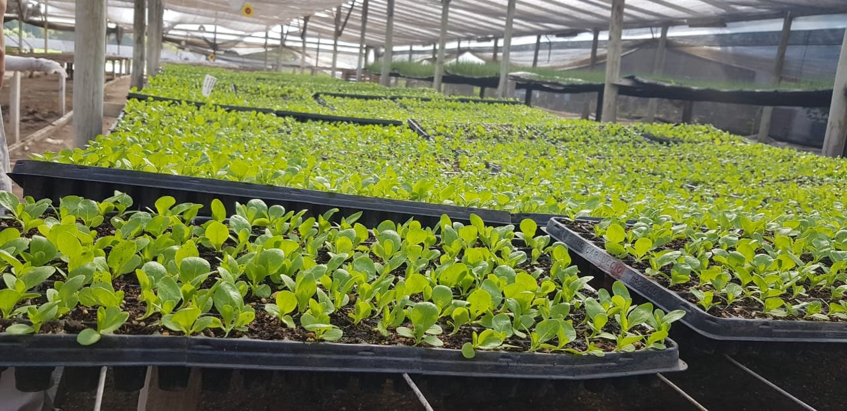
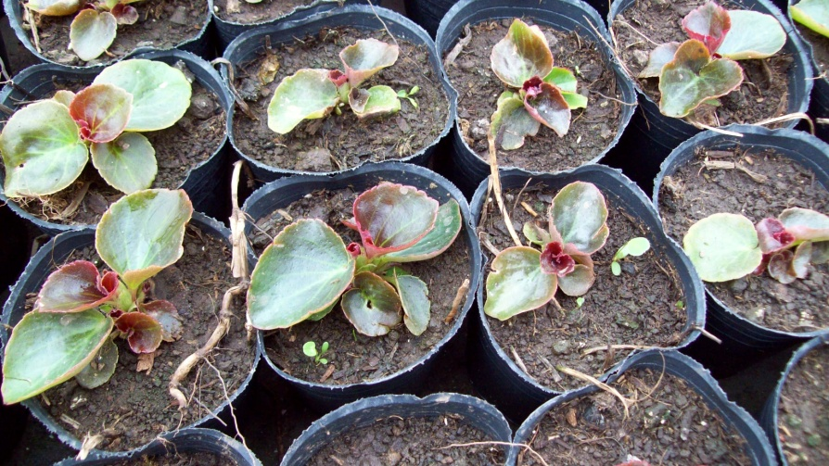
Etapas
Iniciación de plantines:
Siembra en almácigos/bandejas
Terminación de plantines: trasplante
en contenedores individuales

Slide 39
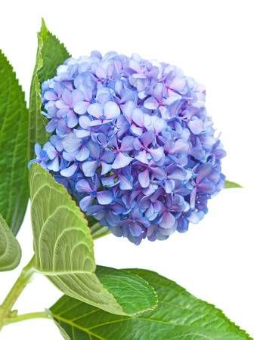
Plantas Ornamentales de exterior​
Sensibles a la alta radiación solar en alguna etapa del cultivo (umbráculos) >hortensias
Sensibilidad a bajas temperaturas (protección invernal) >Santa Rita, jazmines
Tolerantes a las altas radiaciones y bajas temperaturas> Arbustos leñosos, y especies herbáceas diversas

Slide 40
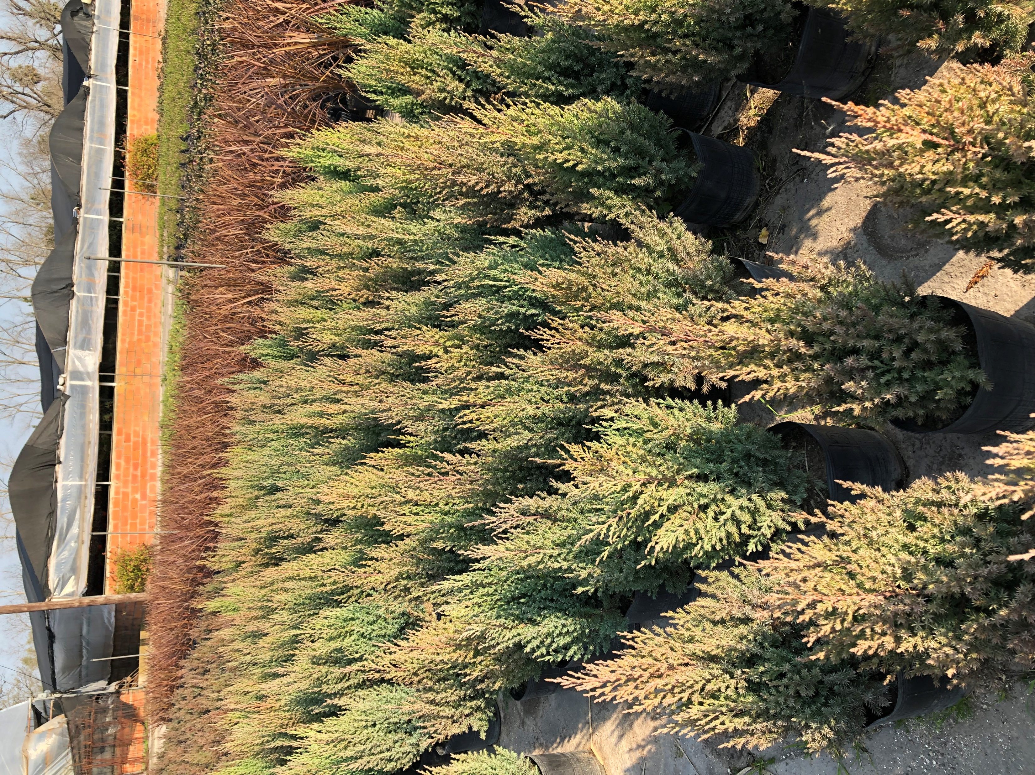
Sensibilidad o tolerancia a bajas temperaturas invernales

Slide 41
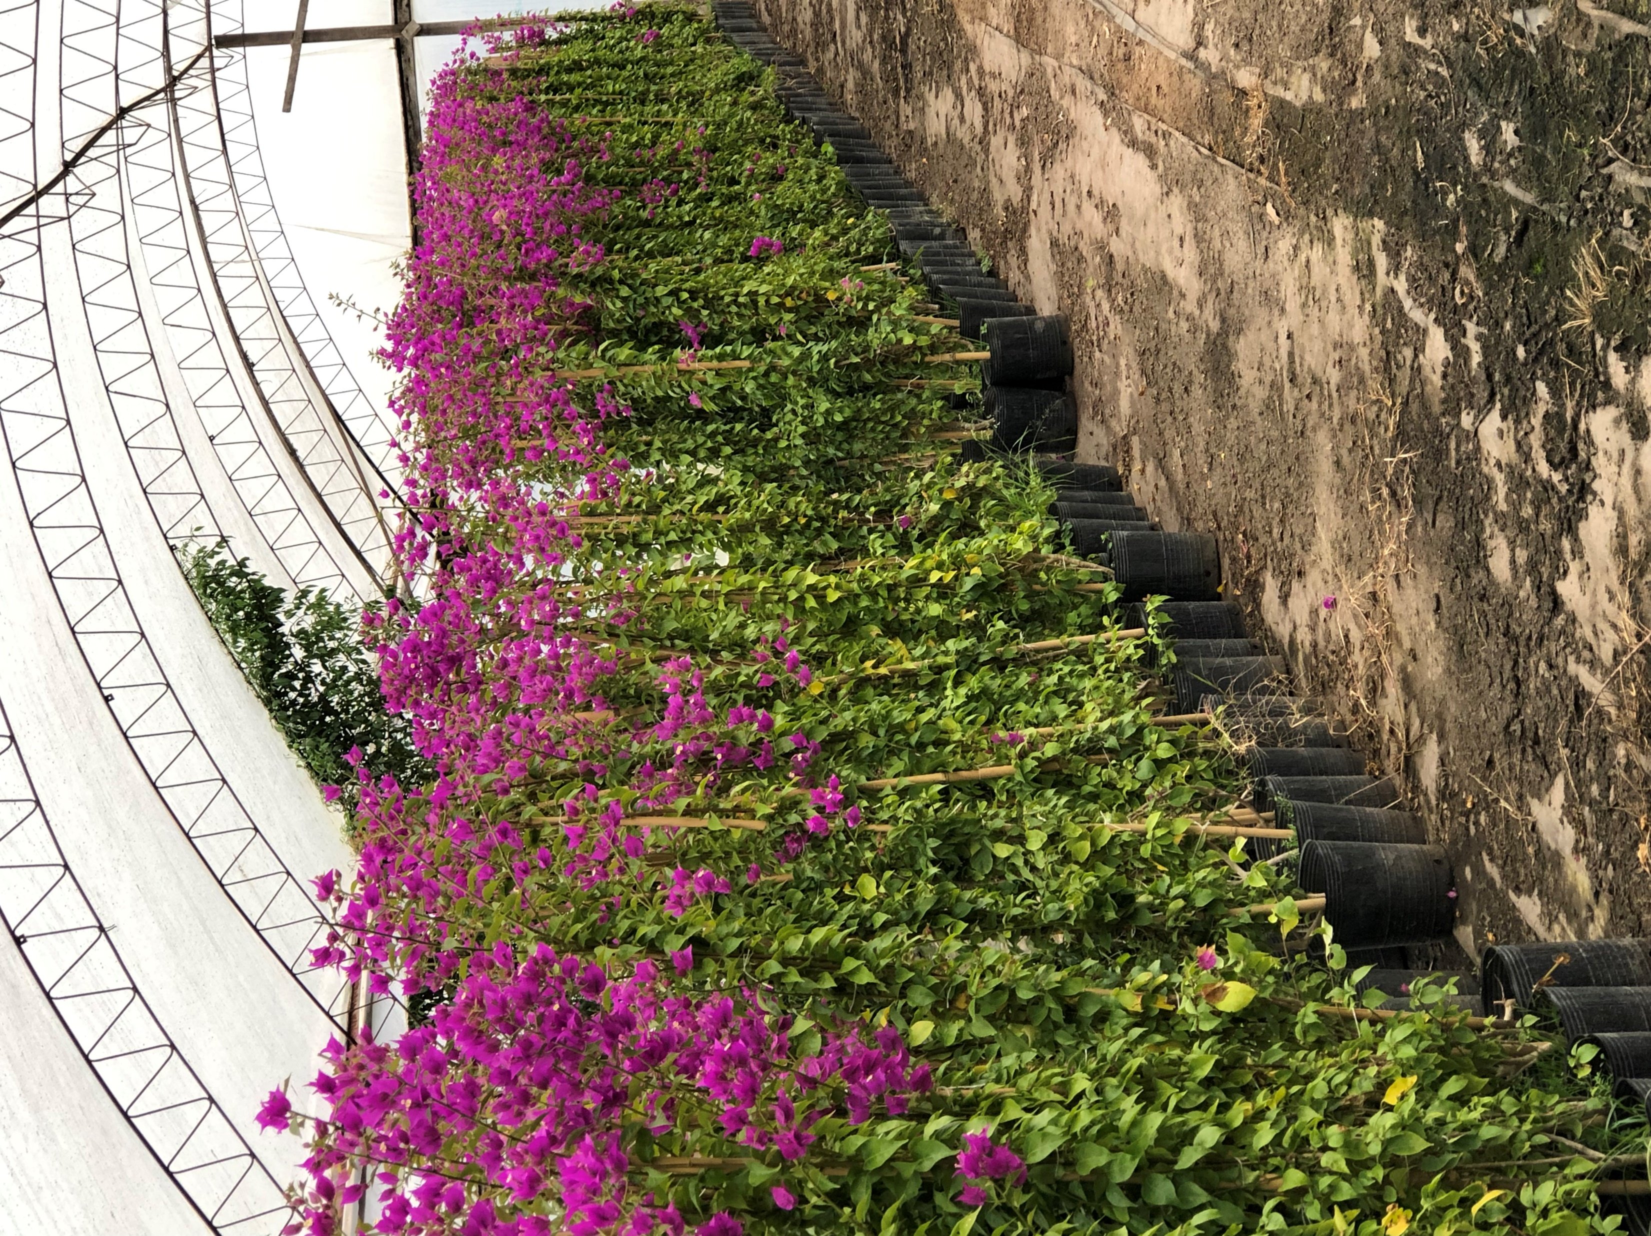
Protección invernal

Slide 42
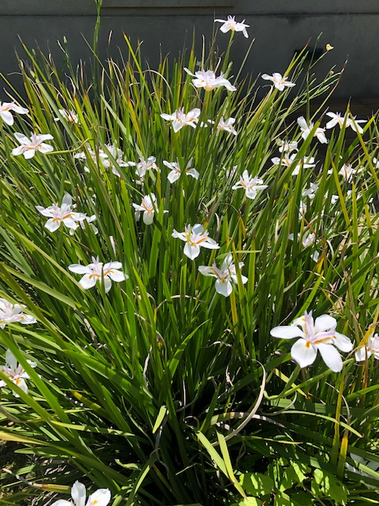
Dietes

Slide 43
Iniciación de Plantas de Exterior
Esquejes o estacas enraizadas
Semilla: almácigo y transplante
Injerto

Slide 44
Enraizamiento leñosas- Injerto en gardenias

Slide 45
Almácigos

Slide 46
Aralia Sieboldii

Slide 47
Suelo-sustrato
Suelo ideal: aquel con porosidad adecuada para permitir la penetración de las raíces y para retener el agua y el aire en cantidades suficientes. Para este tipo de cultivos se recurre al empleo de suelos artificiales o sustratos
Las plantas cultivadas en contenedores tienen un crecimiento limitado de sus raíces, pero tienen necesidades de nutrientes, aire y agua elevadas.
Se necesitan sustratos que sean capaces de mantener una gran cantidad de raíces en un reducido espacio teniendo suficiente agua y aire disponible.

Slide 48
Condiciones de los sustratos
Lo más importante de un sustrato es proveer suficiente agua para la planta y al mismo tiempo un buen volumen de aire
Esto se relaciona con la disponibilidad de oxígeno necesario para la respiración de las raíces y con un adecuado intercambio gaseoso, removiendo el exceso del CO2 en el aire alrededor de las raíces
Propiedades físicas: “mayor importancia”

Slide 49
Sustratos
Orgánicos y Minerales: en mezcla
Orgánicos: turba, productos de madera procesados por composteo (corteza, aserrín, virutas), paja, cascara de arroz
Minerales: arena, perlita, vermiculita
Abonados con N, P y K, deben ser aportados ya que las necesidades de la planta son grandes y el espacio con sustrato de una maceta es pequeño. Diferencias entre plantas con flores y vistosas por su follaje

Slide 50
Abonado
Plantas de follaje decorativo
N 21%
P 7,5%
Plantas con flores
N 12%
K 15%
K 2,5%
P 4,8%

Slide 51
Contenedores
Son envases que sostienen el sustrato y se pueden clasificar de acuerdo a sus características de porosidad
Porosos: contenedores que permiten el paso de la humedad por sus paredes: barro, cerámica, cemento
No porosos: son contenedores que no permiten el paso de la humedad por sus paredes: plástico, vidrio, fibra de vidrio, metal y los de barro y cerámica que están vidriados en su interior.

Slide 52
Contenedores

Slide 53
Contenedores

Slide 54
Tipos de contenedores
Recuperables: plástico (polipropileno, poliestireno expandido y/o polietileno rígido) con diferentes niveles de rigidez. No se destruyen con el cultivo y pueden usarse por varias campañas (10 o más veces los de polietileno rígido, y hasta 5 los de poliestireno expandido), previa limpieza y desinfección
No recuperables: son envases que se destruyen o se degradan en el propio proceso del cultivo ( papel, turba compactada y fibras de coco). Interesantes a futuro ya que están constituidos por material biodegradable.

Slide 55
Sustancias promotoras de enraizamiento
Auxinas sintéticas: ácido indolbutírico (AIB) y el ácido naftalenacético (ANA),
Especies herbáceas: ANA
Especies leñosas: AIB

Slide 56
Tecnicas de Aplicacion

Slide 57
Tratamientos de las estacas
El polvo que se adhiere a las estacas, después de haberlas sacudido ligeramente, es suficiente para producir el efecto deseado así como el remojo en soluciones diluidas de los 2 a 3 cm basales de las estacas. Deben insertarse en el medio de enraizamiento inmediatamente después del tratamiento
Al extraer los esquejes o estacas enraizadas, se les debe levantar con cuidado del medio de enraizamiento cuidando de no romper raíces. Es conveniente sacar las estacas con un poco del medio adherido a las raíces, es mejor el enraizado en contenedores individuales

Slide 58
Propagación de Plantas Ornamentales
Muchas Gracias!

